Slide 1
REalmeal
третий проект для яндекс.лицея
Козырь екатерина

Slide 2
О сайте и его основных функциях
Мой проект – сайт Real Meal с рецептами.
Там вы можете просматривать рецепты других пользователей и добавлять свои (только если вы зарегистрированы).
Для удобства поиска рецепта вы можете отфильтровать и отсортировать результат по каким-либо критериям (времени приготовления, категории, названию и т.д.)
Также есть страницы со списком пользователей, для каждого пользователя отдельно и со всеми ингредиентами (с возможностью добавления и удаления неиспользованных).

Slide 3
Использованные технологии
В проекте были использованы модули flask, PIL, sqlalchemy и дочерние (например wtforms).
В папке data лежат файлы для создания базы данных, в папке templates – все необходимые html файлы, в файле user.py содержатся все необходимые формы. Основной код в main.py. В каталоге static и его подкаталогах лежат картинки пользователей, иконки и css-файл. Есть база данных recipes.db.
Был использован Bootstrap.

Slide 4
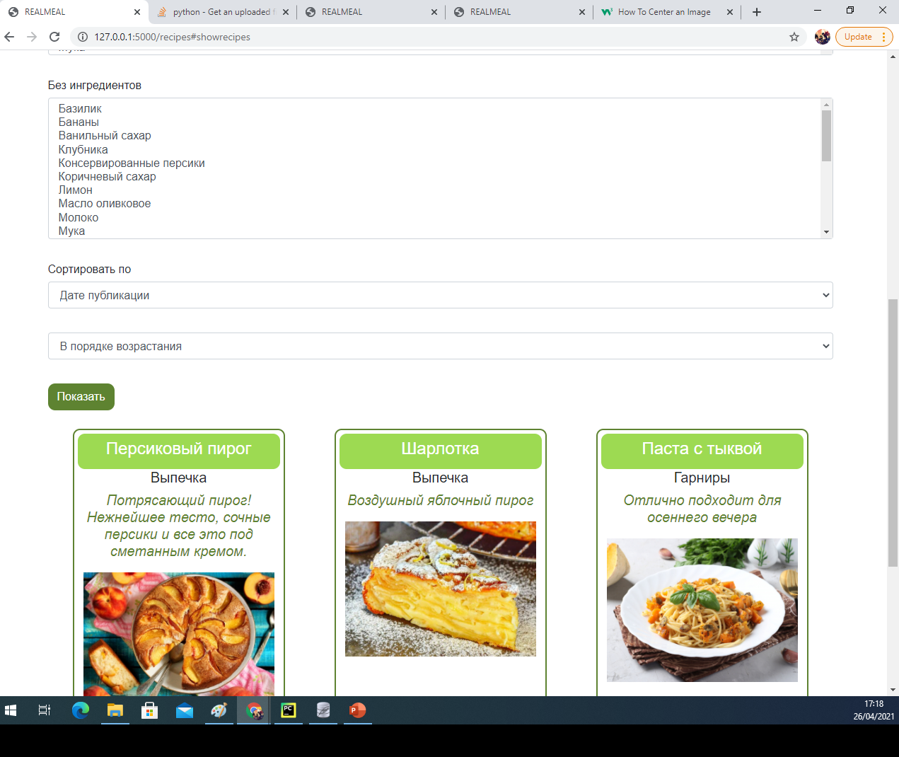
Скриншот с сайта

Slide 5
ВозможнОсти для доработки
Можно добавить проигрывание видео на сайте с рецептом, и картинки для шагов приготовления.

Slide 6
СПАСибо за Внимание!

